Slide 1
Chapter 1. C++의 유래

Slide 2
C의 탄생
UNIX 운영체제를 사용하는 DEC PDP-11 기종에서 동작하도록 Dennis Ritchie에 의해 개발됨
BCPL → B → C
표준안 제정
  C89
    1989년 12월 ANSI(American National Standards Institute) 표준 제정되고 이후 1990년 초에 발표됨
    C++의 기본
C의 특징
  고급 언어의 요소들과 어셈블리어의 기능을 결합하고 있는 중급언어
  구조적 언어(structured language)
    블록 사용, 서브루틴 개념 지원
  기계에 대한 거의 완전한 제어를 프로그래머에게 제공함

Slide 3
C++의 발전
객체지향 개념을 도입한 C의 확장된 언어
  1979년 Bell 연구소의 Bjarne Stroustrup에 의해 만들어짐
  “클래스를 가진 C”라고 부르다 1983년에 “C++”로 변경
  객체 지향의 특징은 Simula67에 영향 받음
여러 차례 수정 후 1998년 ANSI/ISO표준이 만들어 짐

Slide 4

객체지향 프로그래밍
프로그램을 작성할 때 몇 개의 핵심 부분으로 분해
  분해된 부분은 자신의 명령어와 데이터를 자체적으로포함하는 객체(Object)가 됨
  프로그램의 복잡도가 줄어듬
  대규모의 프로그램을 쉽게 관리할 수 있음
캡슐화
객체지향 프로그래밍
다형성
상속성

Slide 5
객체지향 언어의 특징
캡슐화(encapsulation)
  코드와 데이터를 함께 묶는 블랙 박스를 생성하는 방식
  외부의 방해와 오용으로부터 안전하게 유지할 수 있음
  즉, 객체는 캡슐화를 지원하는 도구임
  코드와 데이터는 전용(private) 또는 공용(public)의 접근제한 속성이 있음
다형성(polymorphism)
  하나의 인터페이스가 일반화된 동작을 할 수 있도록 하는 것
  예) 자동차의 핸들
상속성(inheritance)
  하나의 객체가 또 다른 객체의 성질들을 얻을 수 있는 과정
  계층적 클래스화(classification)의 개념을 지원

Slide 6
C++과 Java, C#과의 관계
C++은 Java, C#의 부모격임
공통점
  프로그램 구문이 거의 동일, 사용되는 객체
  모델
차이점
 | C++ | Java | C#
구동환경 | 특정한 CPU와 운영체제 | 다양한 환경, 다양한 운영체제와 CPU | 콤포넌트 기반 코드를 지원하는 Microsoft의 .NET 프레임워크
실행속도 | 고속 | 저속
이동성 | 없음 | 효율적임

Slide 7
Visual Studio 2012
Visual Studio 2012 에서 클래스를 가진 C++ 프로그래밍의 예를 살펴본다.

Slide 8
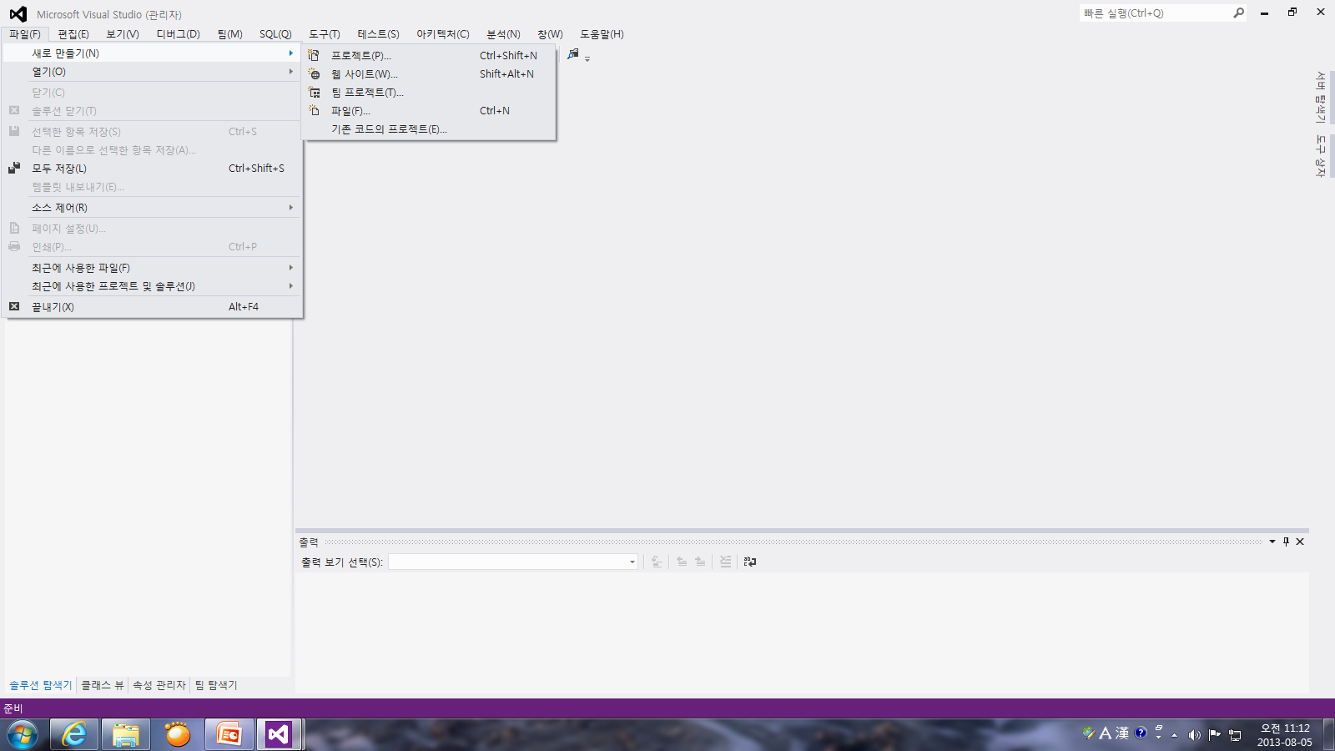
새 프로젝트 생성

Slide 9
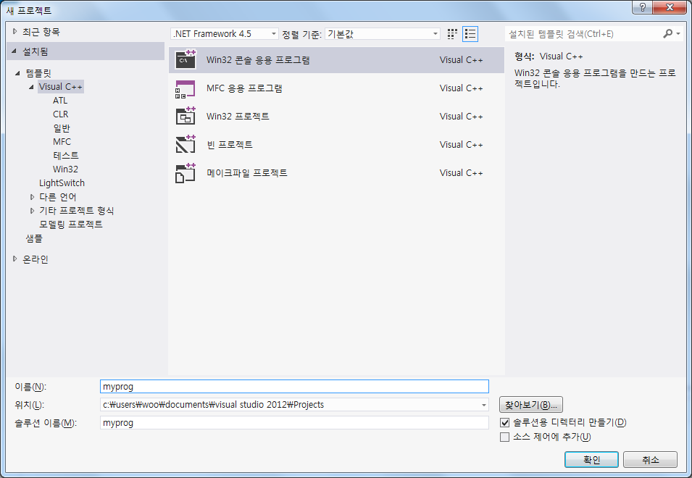
콘솔 응용 프로그램 선택

Slide 10
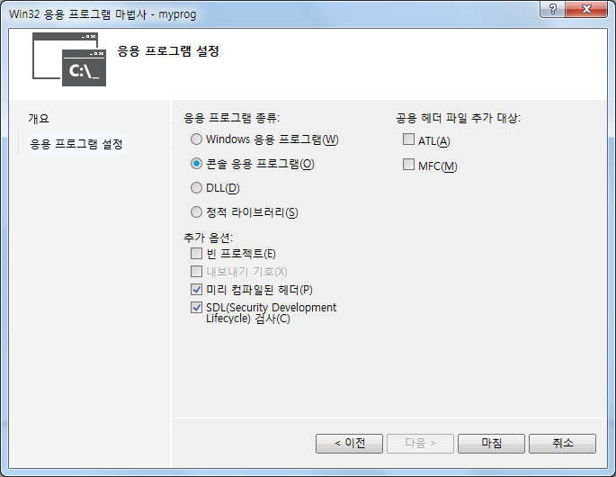
콘솔 응용 프로그램 선택

Slide 11
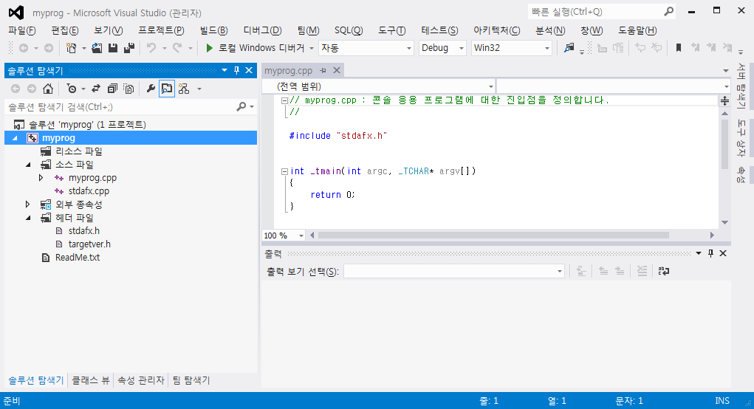
솔루션 탐색기

Slide 12
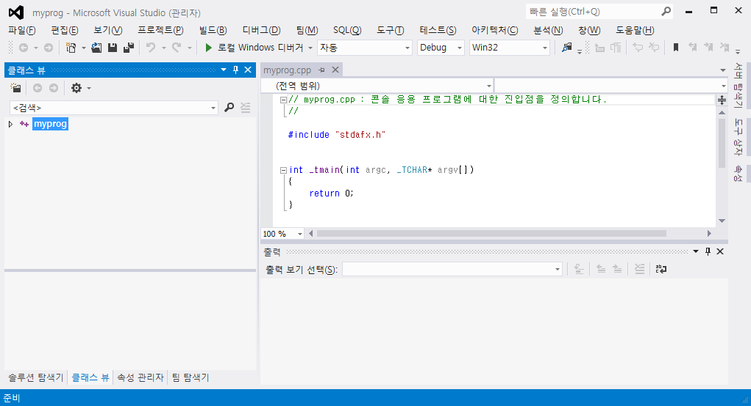
클래스 뷰

Slide 13
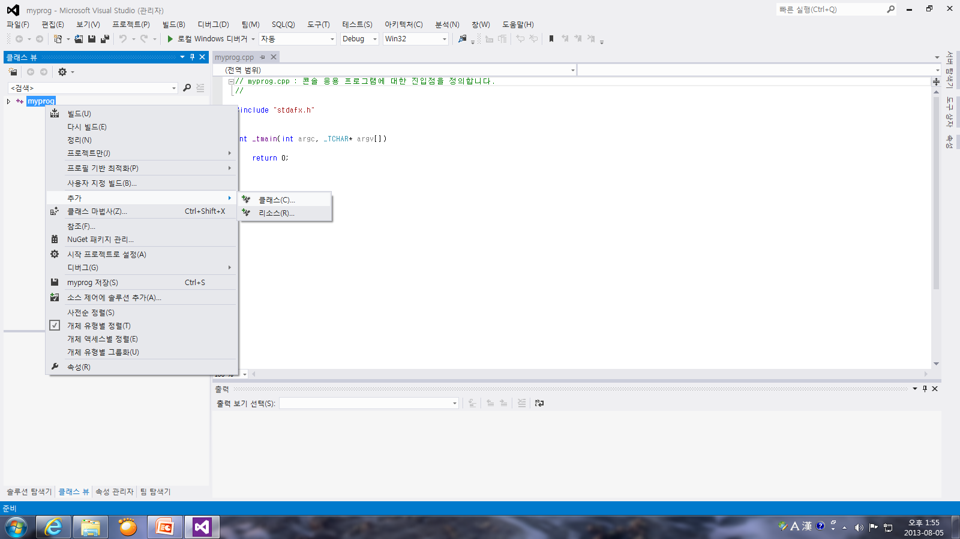
클래스 생성

Slide 14
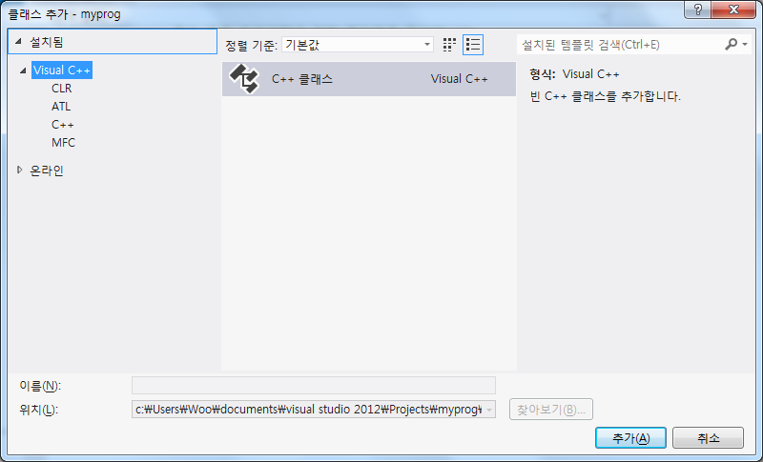

Slide 15
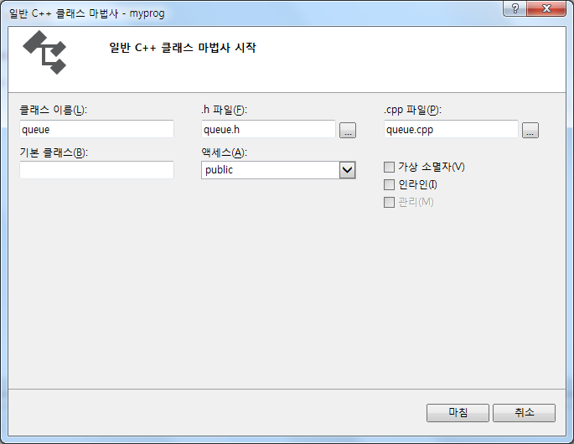
이 부분만 입력

Slide 16
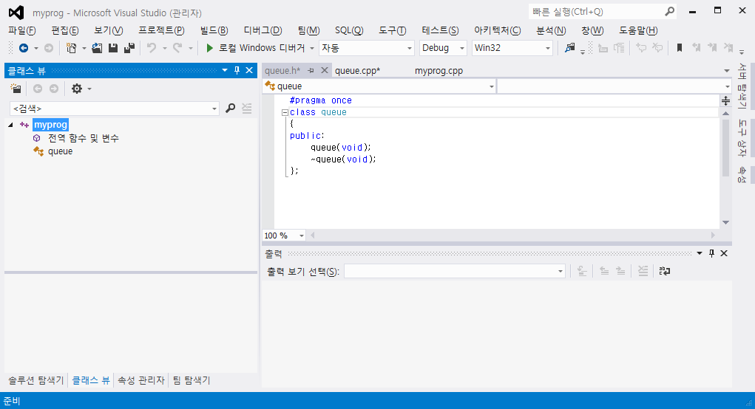

Slide 17
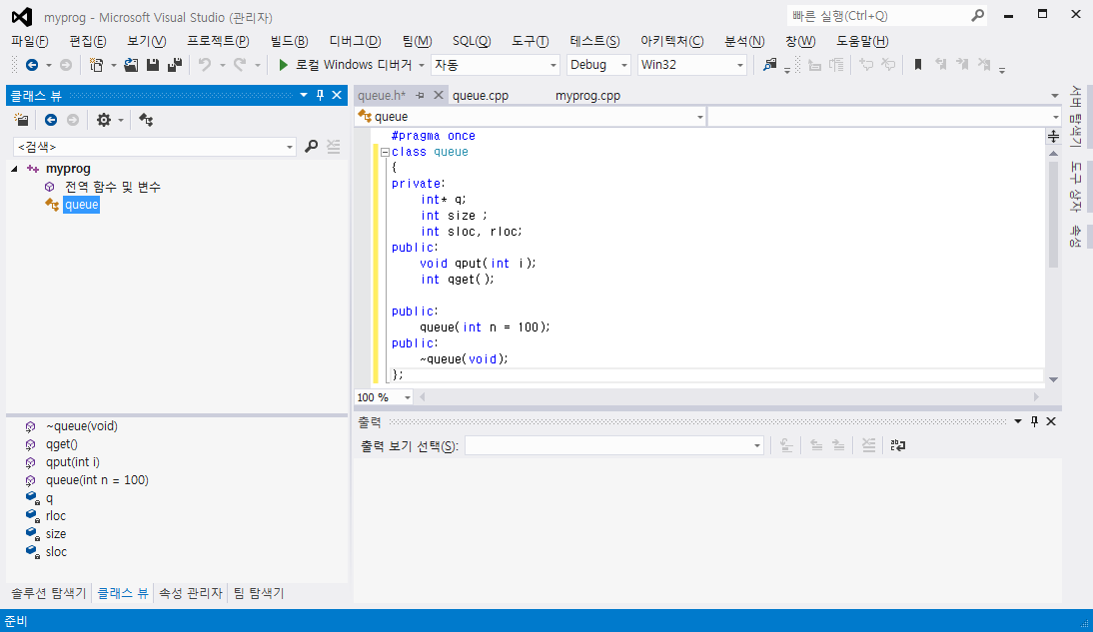
편집창에 직접 입력

Slide 18
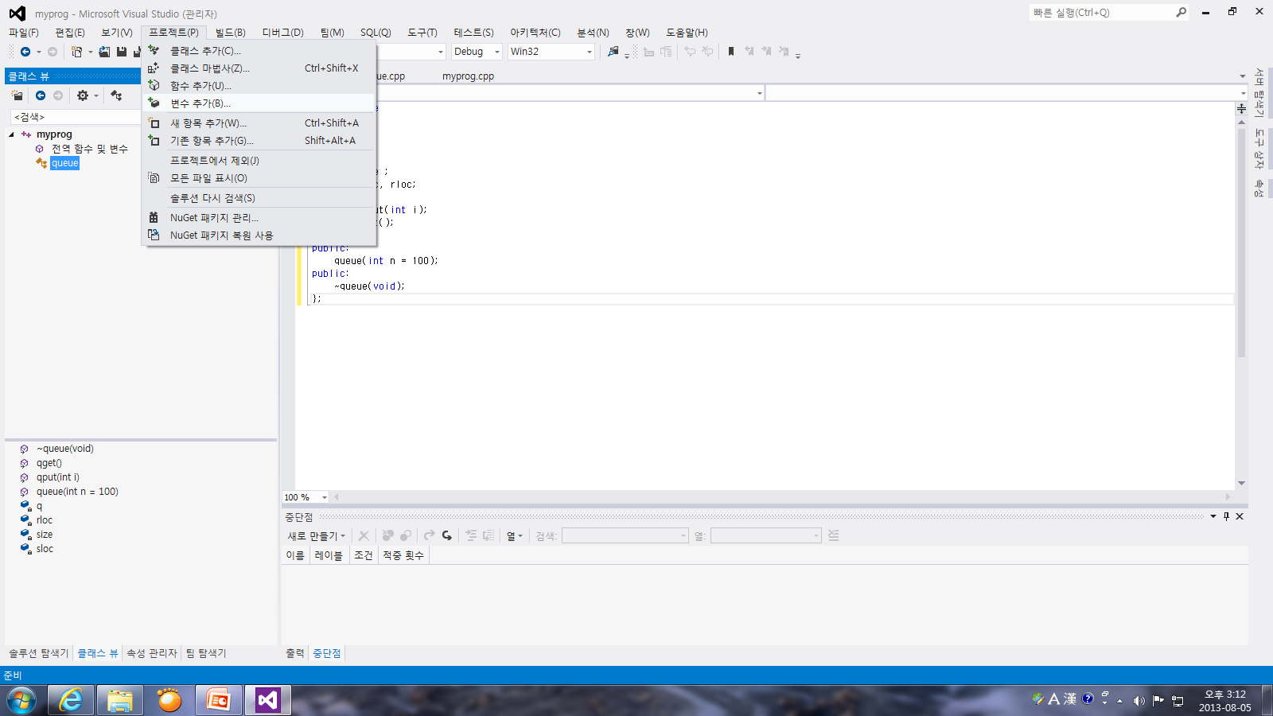
또는 메뉴 이용

Slide 19
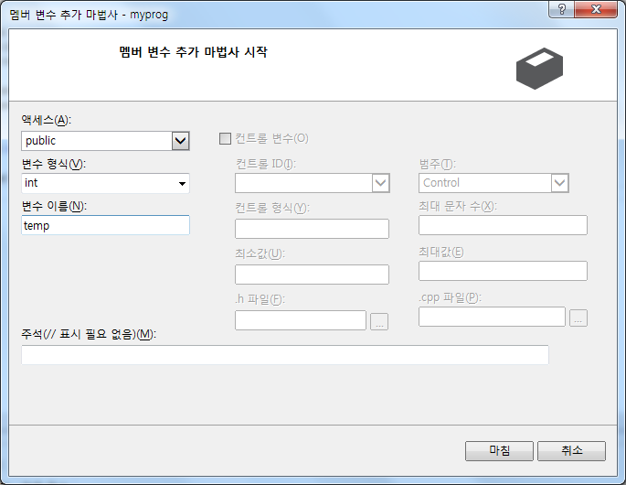

Slide 20
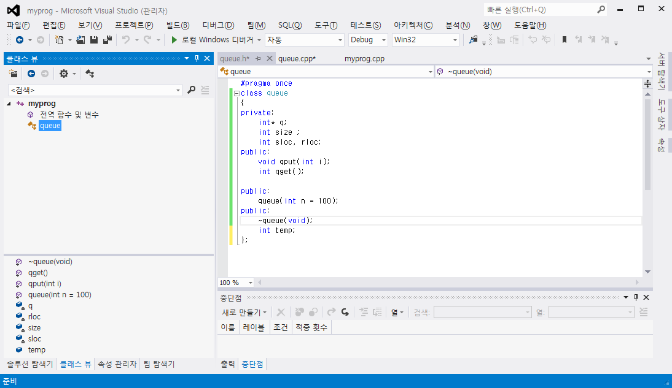

Slide 21
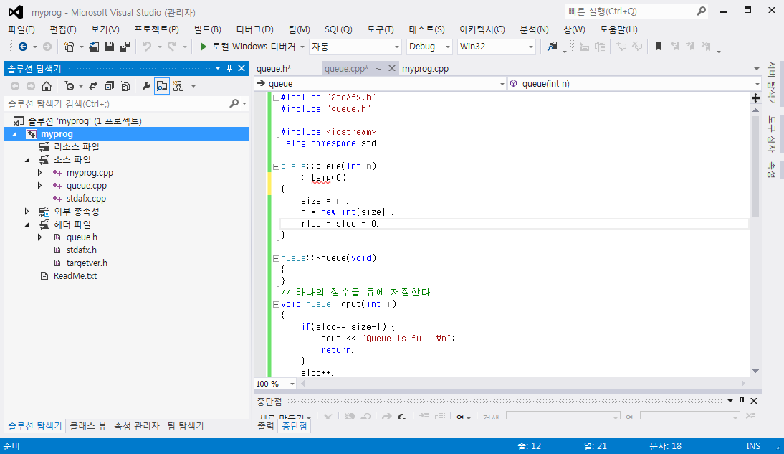

Slide 22
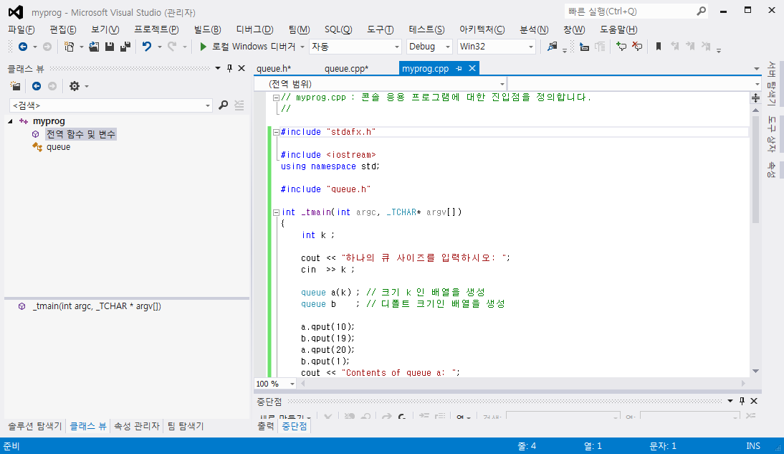

Slide 23
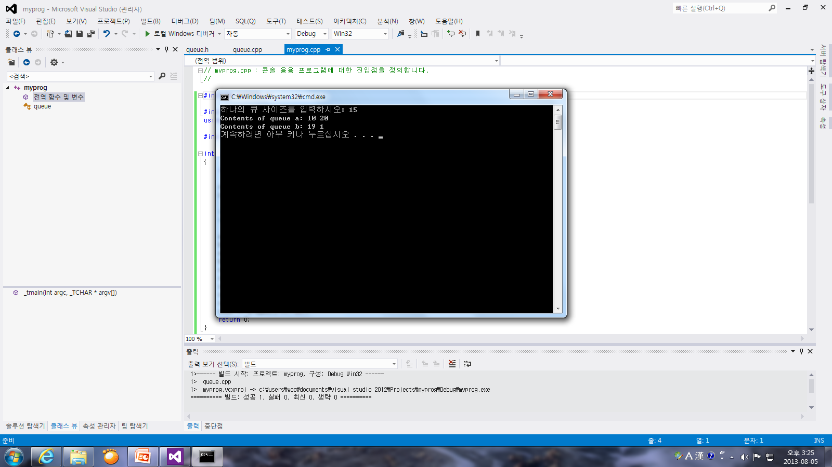
실행 예

